Slide 1
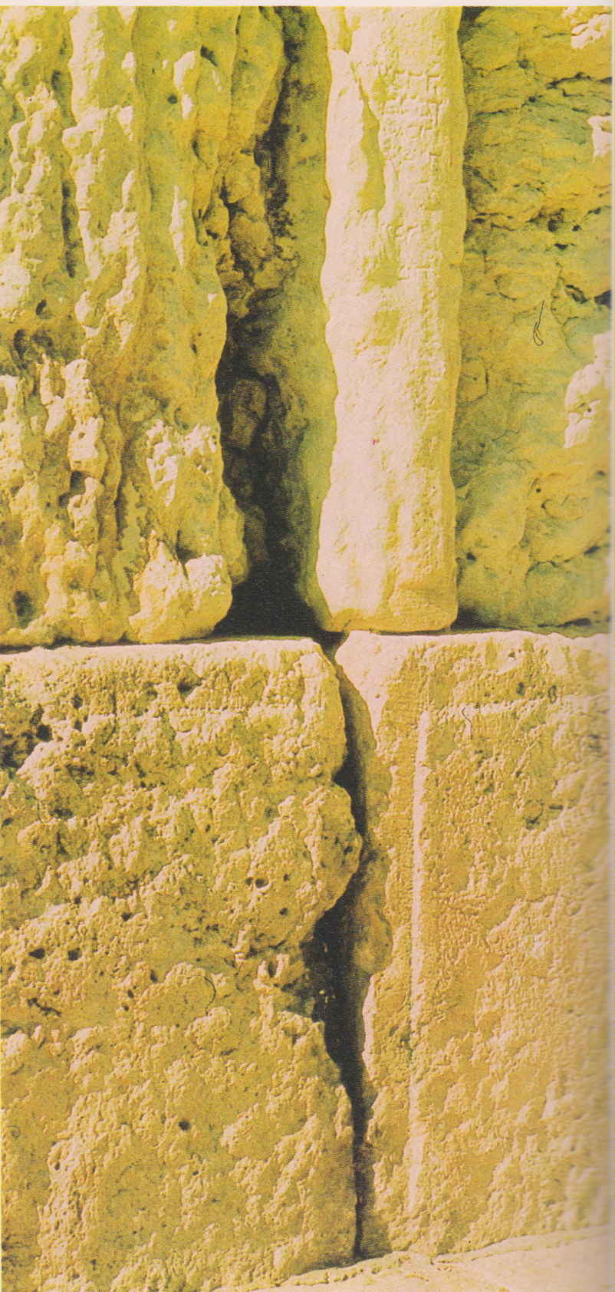
Gerusalemme, Muro del Pinato, conserva il rudere delle mura costruite da Erode.per ingrandire la spianata del tempio. A sinistra riservato agli uomini, a destra alle donne..

